Slide 1


北方国际教育集团
整车控制器故障检修
整车控制器故障检修
故障检修

Slide 2

目录
01
概述
02
电源故障检修
03
通讯故障检修
https://www.zhijiaobf.cn

Slide 3
PART-01
概述
overview

Slide 4


概述
整车控制器是电动汽车控制的核心，控制内容包含有：高压用电器、低压用电器以及整车网络通讯。整车控制器出现故障，会使整个车辆不能正常的工作和运行。

Slide 5
PART-02
电源故障检修
Power supply troubleshooting

Slide 6
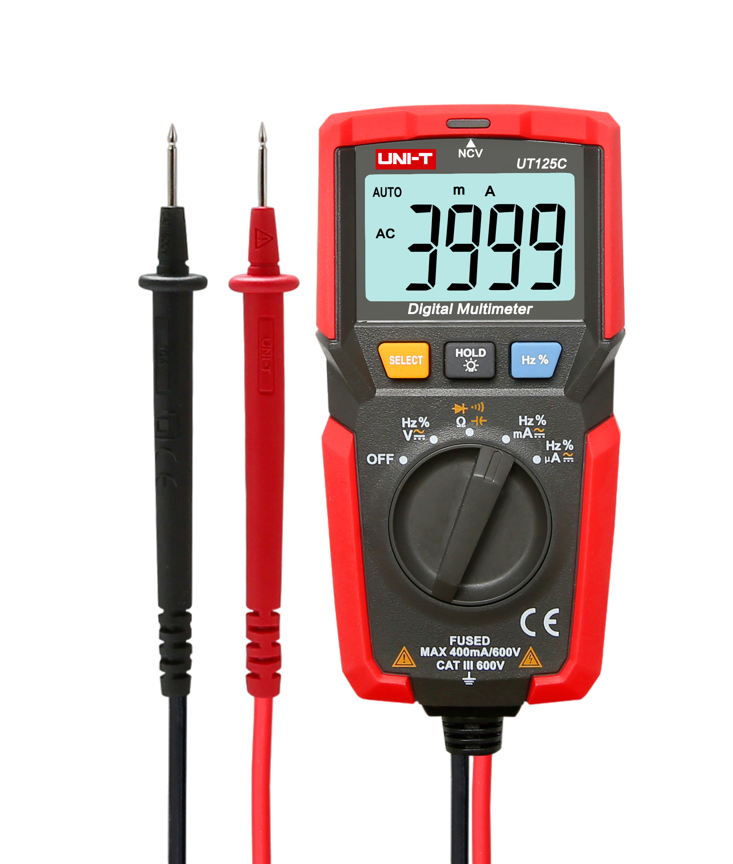
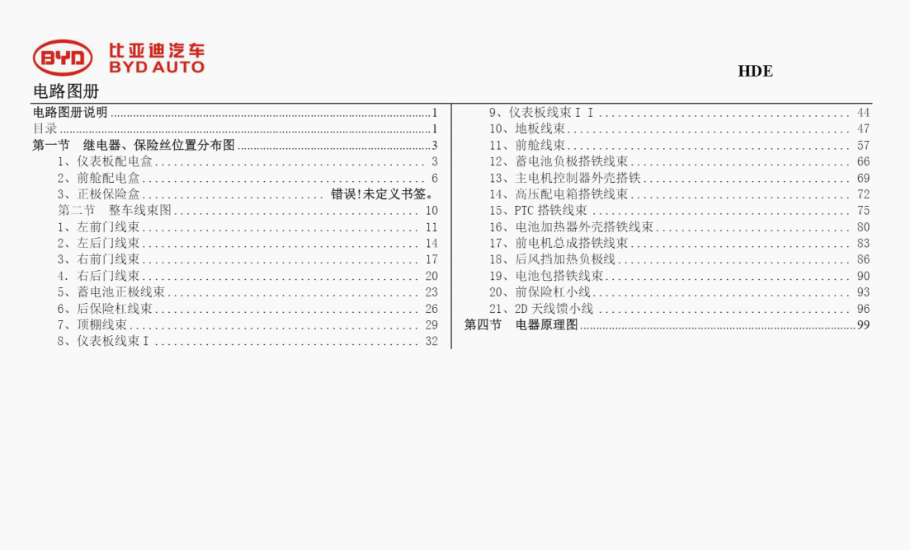
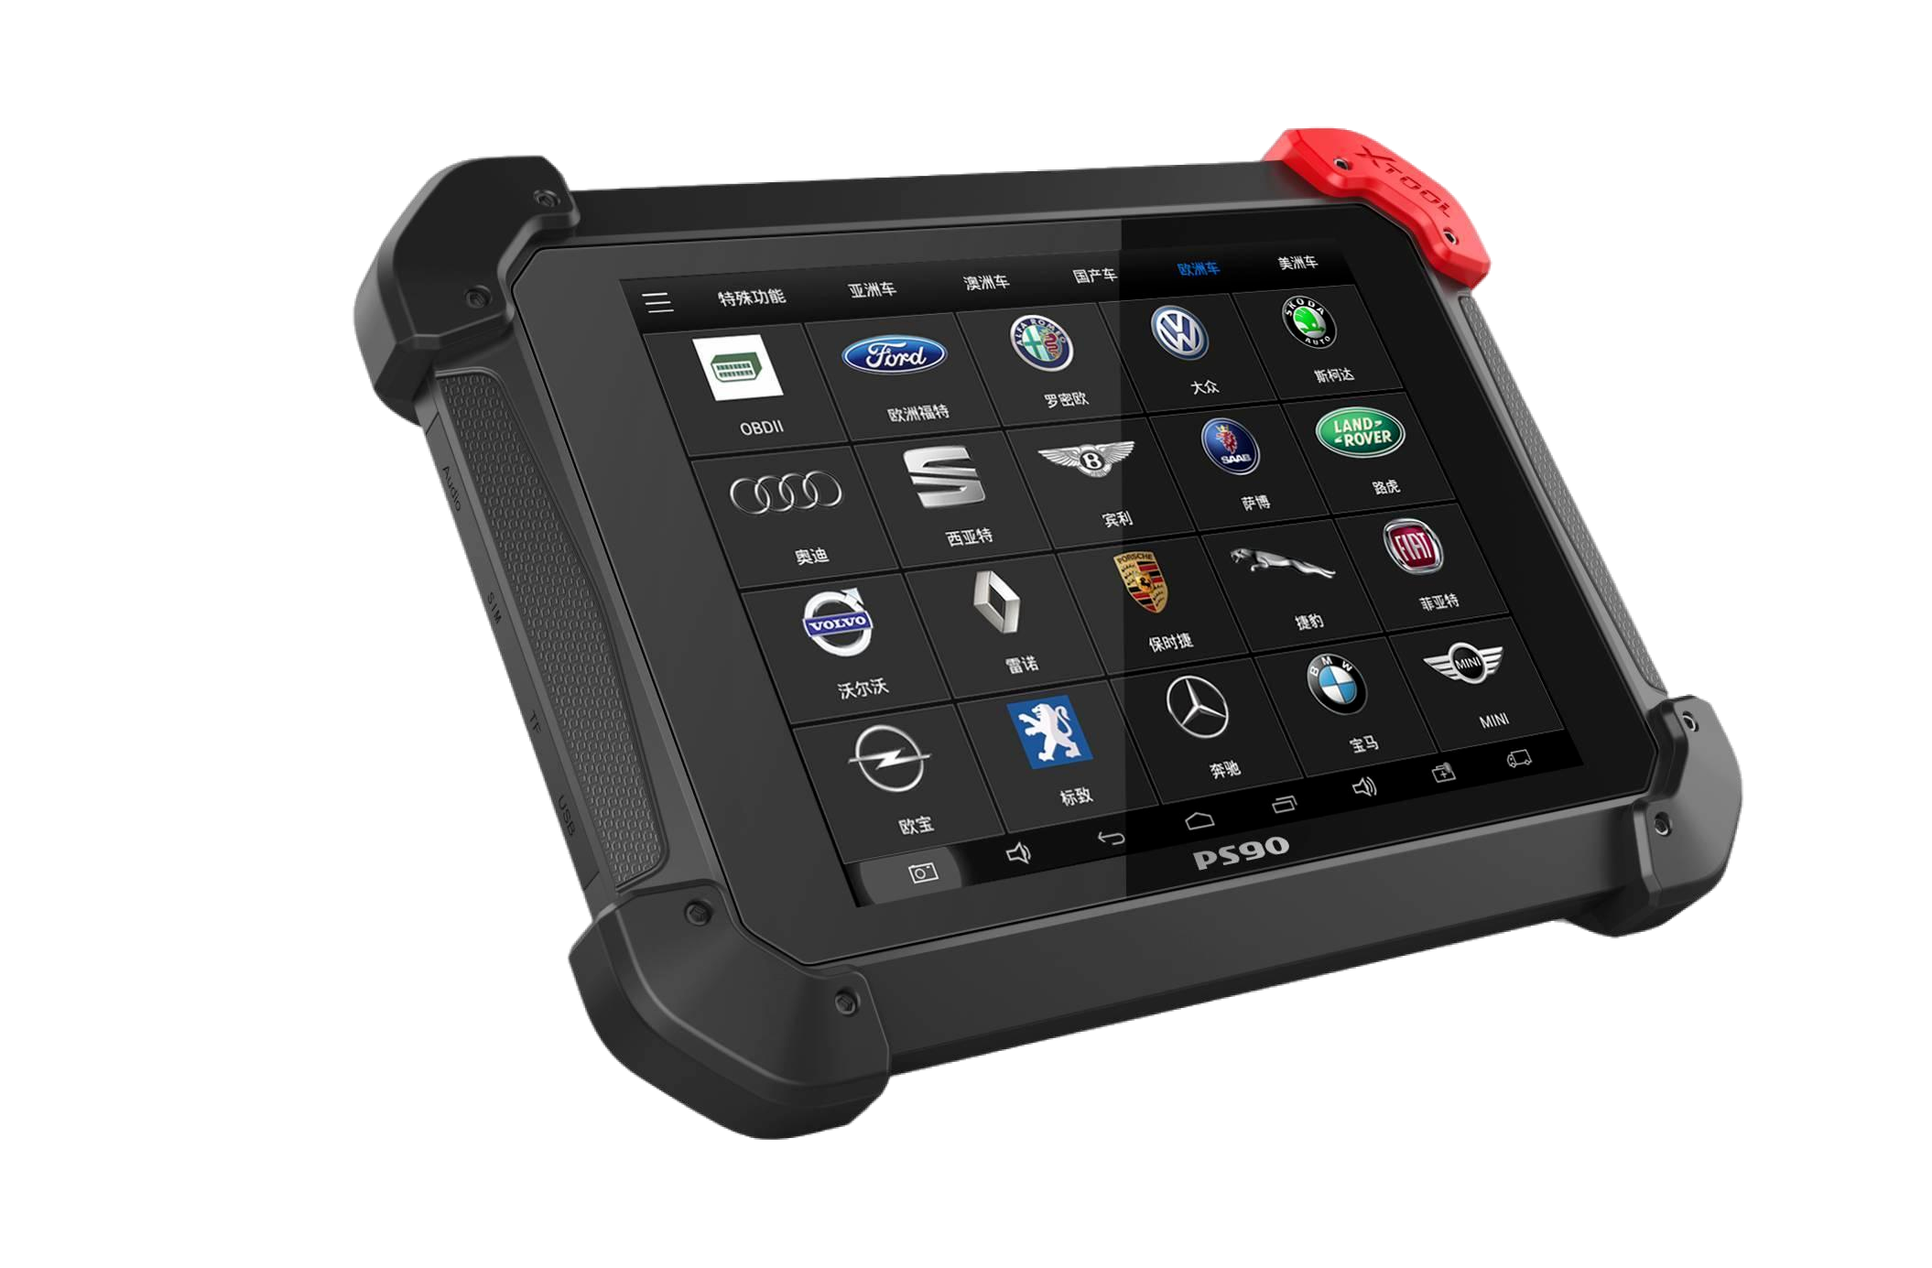
准备工作
诊断仪
万用表
维修资料

Slide 7
电路
12V电源
12V power supply
1
3
整车控制器
Vehicle controller
KI-07
F1/12
5
7
F2/21
BCM/G2H/1
VCU/GK49/1、3

Slide 8
诊断流程
1、确保低压电瓶电压正常
2、检查整车控制器1号和3号针脚是否有12伏电源。
3、检查F1/12、F2/21以及KI-07保险和继电器是否损坏。
4、检查电源线束是否断路和短路。
5、检查接地线是否断路和短路。

Slide 9
PART-03
通讯故障检修
Communication troubleshooting

Slide 10
电路
CAN-H
CAN-L
CAN-H
CAN-L
1
3
21
22
10
11
9
14
整车控制器
Vehicle controller
电机控制器
motor controller
5
7
1
6

Slide 11
诊断流程
1、确保控制器本身电源正常
2、检查CAN线本身是否断路以及短路
3、CAN-H正常电压为2.5-3.5伏之间
4、CAN-L正常电压为1.5-2.5伏之间
5、控制器本身故障

Slide 12
北方国际教育集团
整车控制器故障检修
谢谢观看！
整车控制器故障检修

